Slide 1
어프렌티스 프로젝트 기술발표
스크래핑한 정보를 메신저 알림으로 손 쉽게!

Slide 2
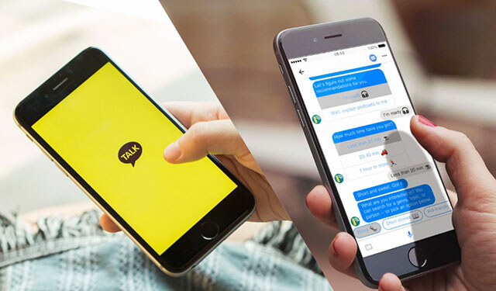
손 쉽게 정보를 얻을 수 있다면...

Slide 3
기술소개 요약
정보의 바다 위에서 정보를 효율적으로 골라 얻을 필요성
웹 사이트에서 정보를 스크래핑
정보들 중 관심 키워드를 포함하거나 관심도가 높은 기사 발견
메신저(카카오톡, 라인 등..) API를 활용해 알림 설정

Slide 4
HTML
Hyper Text Markup Language의 약자
웹브라우저 표현을 위한 언어 중 가장 많이 사용
HTML(정적), Javascript(동적), CSS(디자인)

Slide 5
HTML 태그(tag)
HTML 요소, HTML 문서를 구성하는 기본 단위
  ex)
    <div>목록</div>
    <ol>
    <li>첫번째</li>
    <li>두번째</li>
    </ol>

Slide 6
HTML 속성
Id, class 등의 속성을 통해 태그에 접근/제어가 가능
  ex)
    <ul class=”list”>
    <li id=”first”>첫번째</li>
    <li id=”second”>두번째</li>
    </ul>

Slide 7
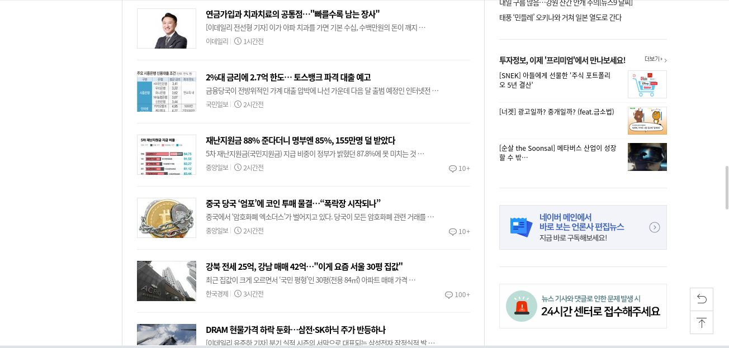
웹 브라우저로 보는 사이트

Slide 8
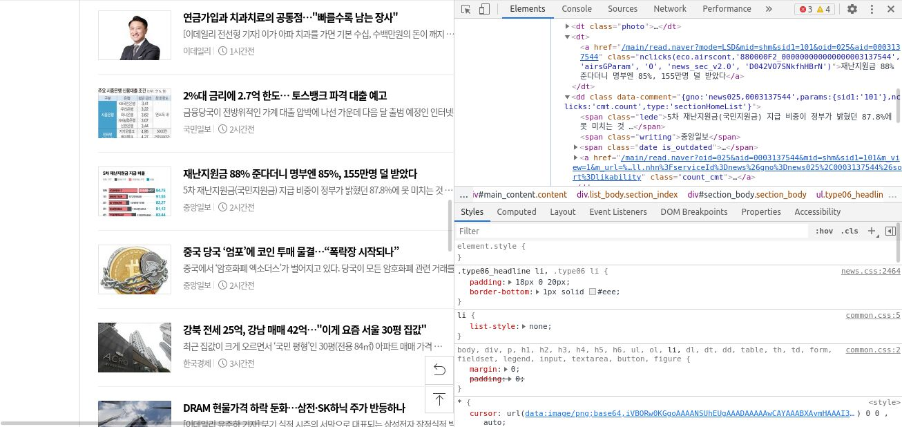
웹 브라우저로 보는 HTML

Slide 9
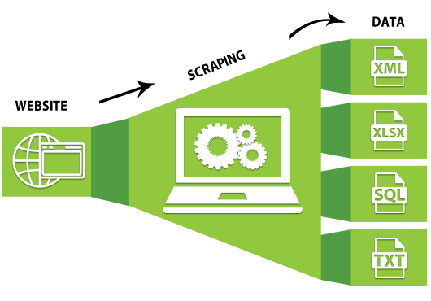
스크래핑을 통해 정보를!

Slide 10
스크래핑의 수단으로 쓰는 Go 언어 장점
속도, 더욱 빠른 속도 (개발 속도도 빠르다)
OS 쓰레드보다 가볍고 이용하기 쉬운 다중 쓰레드
풍족한 기본 모듈

Slide 11

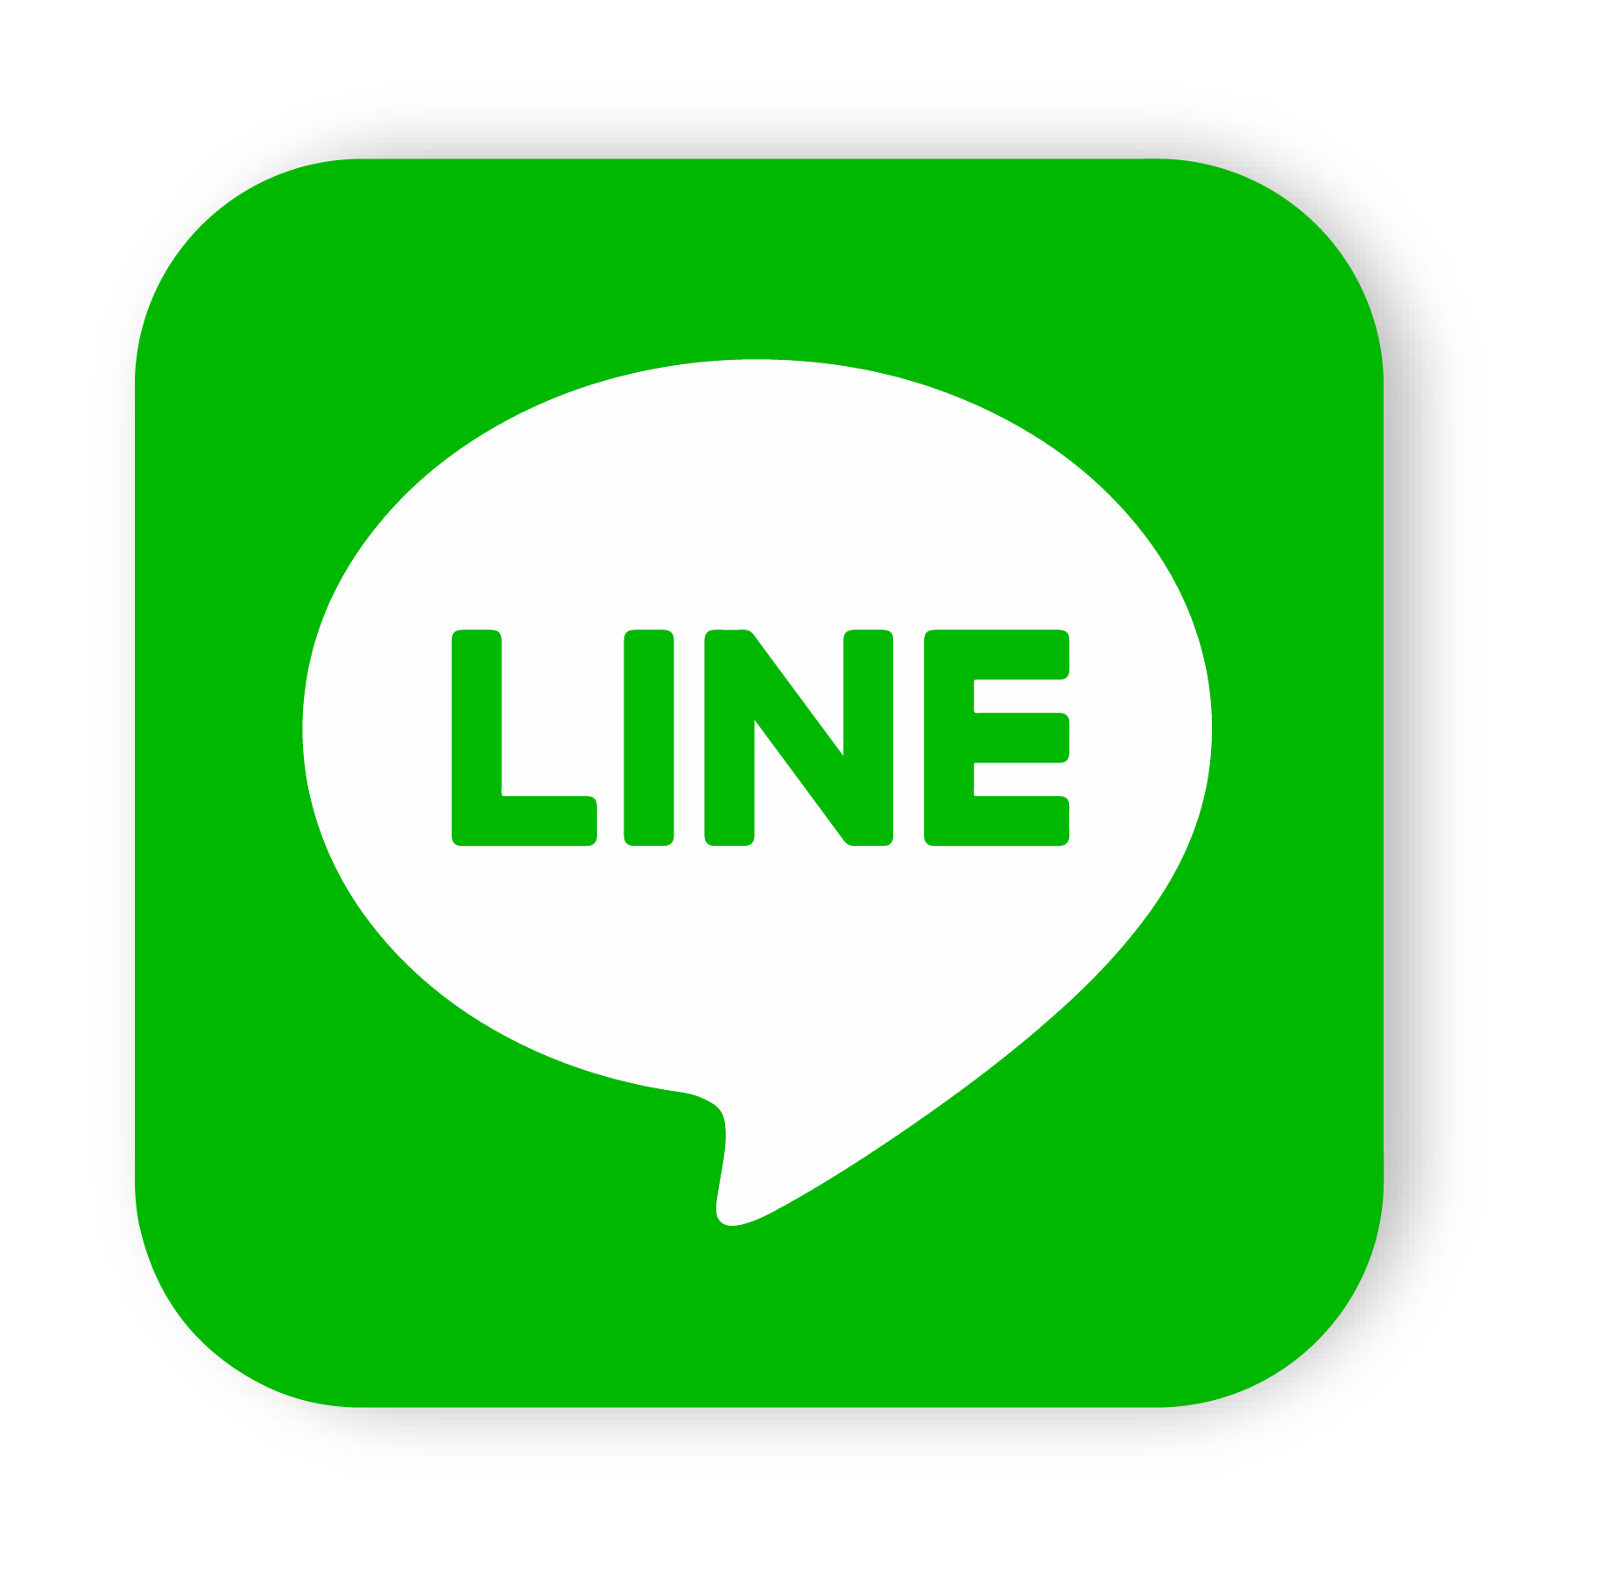


메신저
API란?
Application Programming Interface의 약자,
프로그램에서 사용할 수 있도록 운영체제/언어에서 제어할수 있도록 하는 Interface
API
Data

Slide 12

아니! 이런 게 있었다고?

Slide 13
내가 생각하는 기능도 있으면 편리할 것 같은데?
떠오르는 아이디어를 공유해주시면 감사합니다!

